Slide 1
مهاراتي
مهارة ( 20 ) : جمع الكسور العشرية.
إعداد : أ/ هبه المزيد
صفحة 21

Slide 2
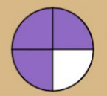
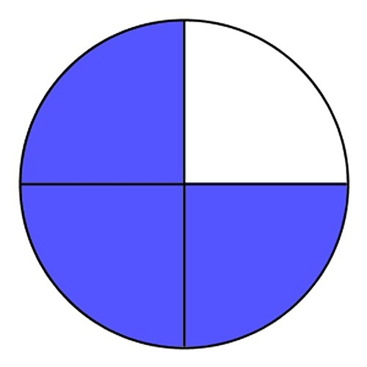
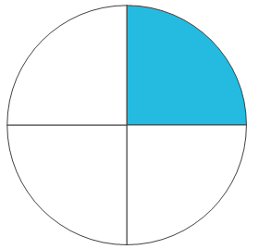
الدرس ٩ – ١ : طرح الكسور المتشابهة
نشاط
نماذج
أجد ناتج جمع $\frac{١}{٤}$ + $\frac{٣}{٤}$ =
إعداد : أ/ نوره الأكلبي

Slide 3
الدرس ٩ – ١ : طرح الكسور المتشابهة
تـــشـــويـــــقــــه
إعداد : أ/ نوره الأكلبي

Slide 4
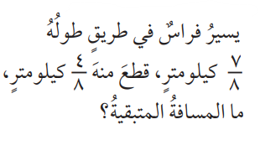
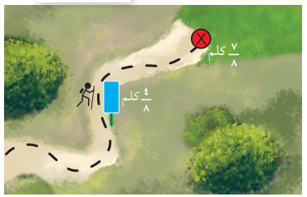
رابط الدرس
الرقمي
استعِد:
فِكْرَةُ الدَّرْسِ :
أُطرحُ كسورًا متشابهةً.
صفحة ١٧
إعداد : أ/ نوره الأكلبي

Slide 5
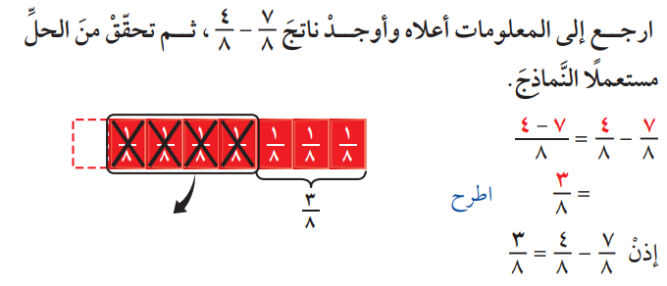
رابط الدرس
الرقمي
استعِد: مثال ( 1 ) طرحُ الكسورِ المتشابهةِ
فِكْرَةُ الدَّرْسِ :
أُطرحُ كسورًا متشابهةً.
صفحة ١٧
إعداد : أ/ نوره الأكلبي

Slide 6
رابط الدرس
الرقمي
استعِد: مثال ( 1 ) طرحُ الكسورِ المتشابهةِ
فِكْرَةُ الدَّرْسِ :
أُطرحُ كسورًا متشابهةً.
صفحة ١٧
إعداد : أ/ نوره الأكلبي

Slide 7
مثالان مِن واقِعِ الحَياةِ :طرحُ الكُسورِ المتشابهةِ.
صفحة ١٨
إعداد : أ/ نوره الأكلبي

Slide 8
مثالان مِن واقِعِ الحَياةِ :طرحُ الكُسورِ المتشابهةِ.
صفحة ١٨
إعداد : أ/ نوره الأكلبي

Slide 9
تــــــأكّــــــــــدْ :
صفحة ١٩
إعداد : أ/ نوره الأكلبي

Slide 10
تــــــأكّــــــــــدْ :
صفحة ١٩
إعداد : أ/ نوره الأكلبي

Slide 11
تَـــــــــدَرَّبْ وَحُــــــــلَّ المَـــــــــسَــــــــائِـــــــــلَ
صفحة ١٩
إعداد : أ/ نوره الأكلبي

Slide 12
تَـــــــــدَرَّبْ وَحُــــــــلَّ المَـــــــــسَــــــــائِـــــــــلَ
صفحة ١٩
إعداد : أ/ نوره الأكلبي

Slide 13
تَـــــــــدَرَّبْ وَحُــــــــلَّ المَـــــــــسَــــــــائِـــــــــلَ
صفحة ١٩
إعداد : أ/ نوره الأكلبي

Slide 14
مـــــســـــائــــــلُ مـــــهــــــاراتِ الــــتــــفـــــكــــيـــــرِ الــــــعُـــــــلـــــــيـــــــا
صفحة ٢٠
إعداد : أ/ نوره الأكلبي

